Slide 1
CAHIER D'ANALYSE
Plateforme Web de Gestion
et Visualisation des Politiques
TOMOYO Linux
Conception · Développement · Déploiement
Rédigé par
GARKA · LONDJI · ZEBAZE Powera
Sous la supervision de
Année académique 2024–2025
M. NGUIMBUS Emmanuel

Slide 2
PLAN
01
Introduction
02
02
Périmètre fonctionnel
03
Modélisation UML
04
Conclusion

Slide 3
1. INTRODUCTION
Ce cahier d'analyse a pour objectif de détailler les besoins et les fonctionnalités du projet de conception, développement et déploiement d'une plateforme web de gestion et de visualisation des politiques TOMOYO Linux. Il vise à modéliser les interactions entre l'administrateur de sécurité et le système, à travers une approche structurée fondée sur la modélisation UML, afin de préparer la phase de conception détaillée.
TOMOYO Linux est un module de sécurité (LSM) qui applique un contrôle d'accès obligatoire (MAC) basé sur les chemins. Son administration en ligne de commande étant complexe, la plateforme propose une interface web destinée à la simplifier et à démontrer l'efficacité du confinement applicatif.

Slide 4
2. PÉRIMÈTRE FONCTIONNEL
VISUALISATION
CONTRÔLE DES MODES
GÉNÉRATION AUTO.
ÉDITION WEB
Liste des domaines actifs
Détail des règles par processus
Filtrage chemin / permission
Statut Learning / Enforcement
Boutons Learning / Enforcement
Confirmation avant basculement
Historique des changements
Sélection de l'application
Capture des accès (apprentissage)
Génération et export de policy
Éditeur de règles TOMOYO
Validation avant application
Prévisualisation et rollback
MODULE TRANSVERSAL — Sécurité d'accès : authentification, communication chiffrée (HTTPS), journalisation (audit).

Slide 5
3. MODÉLISATION UML
Cette section modélise les interactions entre les acteurs et le système : identification des acteurs, description textuelle des cas d'utilisation, puis diagramme de cas d'utilisation global.
IDENTIFICATION DES ACTEURS
Administrateur système
Système TOMOYO
ACTEUR PRINCIPAL
ACTEUR Système
Visualise les policies, bascule les modes, génère et édite les règles, exécute le scénario de démonstration.
Applique les politiques au niveau du noyau et remonte les accès observés vers la plateforme.

Slide 6
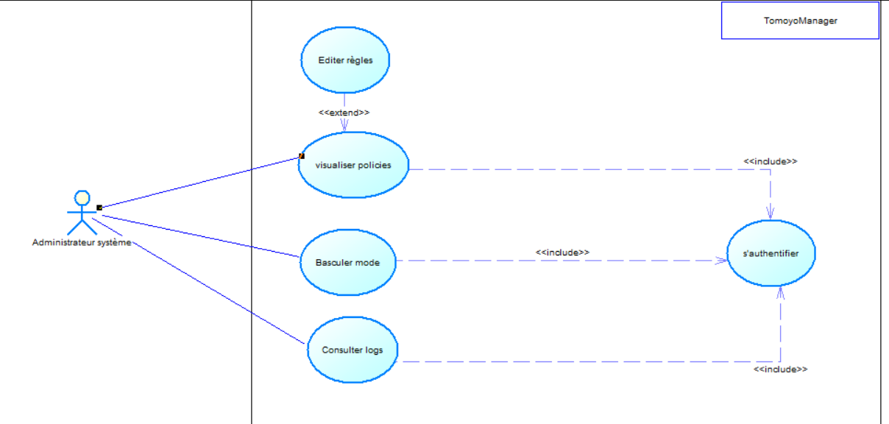
DIAGRAMME DE CAS D'UTILISATION GLOBAL
Figure 1 — Diagramme de cas d'utilisation global de TOMOYO-Web-Manager

Slide 7
CAS D'UTILISATION 1
S'authentifier
OBJECTIF
ACTEUR
Accéder de manière sécurisée aux fonctionnalités de la plateforme.
Administrateur système
PRÉCONDITION(S)
POST CONDITION(S)
Login et mot de passe valides
Session ouverte, accès au tableau de bord
SCÉNARIO NOMINAL
SCÉNARIO ALTERNATIF
Accès à la plateforme ;
Affichage du formulaire d'authentification ;
Saisie du login et du mot de passe ;
Vérification des identifiants ;
Ouverture de session et tableau de bord.
Champs mal remplis : message d'erreur ;
Identifiants incorrects : accès refusé, retour à l'étape 2.

Slide 8
CAS D'UTILISATION 2
Visualiser policies
OBJECTIF
ACTEUR
Consulter les politiques TOMOYO actives sous une forme lisible.
Administrateur système
PRÉCONDITION(S)
POST CONDITION(S)
Module TOMOYO actif, au moins un domaine
Politiques affichées à l'écran
SCÉNARIO NOMINAL
SCÉNARIO ALTERNATIF
Accès au tableau de bord ;
Cliquer sur le bouton initialiser ;
Affichage de la liste des domaines ;
Sélection d'un domaine ;
Affichage des règles.
Aucune politique : message d'absence de domaine ;
Échec de lecture : erreur et nouvelle tentative.

Slide 9
CAS D'UTILISATION 3
Basculer mode (Learning / Enforcement)
OBJECTIF
ACTEUR
Changer le mode de fonctionnement d'un domaine TOMOYO.
Administrateur système
PRÉCONDITION(S)
POST CONDITION(S)
Domaine ciblé existant
Mode modifié et enregistré
SCÉNARIO NOMINAL
SCÉNARIO ALTERNATIF
Sélection d'un domaine cible ;
Clic sur Learning ou Enforcement ;
Demande de confirmation ;
Confirmation de l'opération ;
Application du changement et mise à jour.
Annulation : aucun changement appliqué ;
Échec : erreur, conservation du mode précédent.

Slide 10
CAS D'UTILISATION 4
Éditer règle
OBJECTIF
ACTEUR
Modifier les règles via l'interface web, avec validation obligatoire.
Administrateur de système
PRÉCONDITION(S)
POST CONDITION(S)
Politique du domaine chargée dans l'éditeur
Règle validée appliquée et journalisée
SCÉNARIO NOMINAL
SCÉNARIO ALTERNATIF
Ouverture de l'éditeur de règles ;
Modification de la règle ;
Vérification de la syntaxe de la règle (directive, chemin d’accès) ;
Validation (moteur tomoyo)
Confirmation et application.
Erreur après application : retour arrière (rollback).
Détection d’une erreur de syntaxe

Slide 11
CAS D'UTILISATION 5
Consulter logs
OBJECTIF
ACTEUR
L’administrateur consulte les journaux d’activité de TomoyoManager
Administrateur système
PRÉCONDITION(S)
POST CONDITION(S)
Journalisation activée
Les logs sont affichés
SCÉNARIO NOMINAL
SCÉNARIO ALTERNATIF
Ouverture de la section logs ;
Récupération des logs ;
Filtrage des logs des politiques violées dans /sys/kernel/security/tomoyo/stat

Slide 12
5. CONCLUSION
Ce cahier d'analyse propose une approche structurée pour la conception, le développement et le déploiement de la plateforme web TOMOYO-Web-Manager. À travers l'identification des acteurs, la description textuelle des cas d'utilisation et le diagramme de cas d'utilisation global, il précise les interactions attendues entre l'administrateur de sécurité et le système.
Les prochaines étapes consistent à valider ce document, puis à entamer la phase de conception détaillée portant sur l'architecture et les modèles de données.
MERCI POUR VOTRE AIMABLE ATTENTION

